Slide 1
Системы двух уравнений с двумя переменными
Каждая пара значений переменных , образующая в верное равенство каждое уравнение системы, называется решением системы уравнений. Решить систему – значит найти все ее решения или доказать, что их нет.

Slide 2

Решение систем двух уравнений с двумя переменными методом подстановки
Пример. Решить систему уравнений.
Решение. Из первого уравнения находим x = 3y + 10. Подставим выражение 3y + 10 вместо x во второе уравнение системы. Получим (3y + 10) ² – 24y = 100, откуда находим y₁ = 0, y₂ = -4, то x = -2. Итак, система имеет два решения: (-2; -4) и (10; 0).

Slide 3


Решение систем двух уравнений с двумя переменными методом сложения
Пример. Решить систему уравнений
(1)
Решение. Умножив обе части второго уравнения системы на 3, получаем систему
(2)

Slide 4


Решение систем двух уравнений с двумя переменными методом сложения
Сложим теперь оба уравнения полученной системы. Система
(3)
равносильна системе (2). Система (3), в свою очередь, преобразуется к виду

Slide 5
Решение систем двух уравнений с двумя переменными методом сложения
Из уравнения 11x = 55 находим x = 5. Подставив это значение в уравнение 2x + 3y = 7, находим
y = -1.
Итак, (5; -1) – решение системы (3), а значит, и решение равносильной ей системы (1).

Slide 6
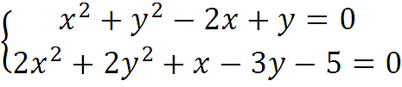
Решение систем двух уравнений с двумя переменными методом сложения
Пример 2. Решить систему уравнений
Решение. Если обе части первого уравнения системы умножить на 2 и вычесть полученное уравнение из второго уравнения системы, то взаимно уничтожатся члены, содержащие переменные во второй степени:
(2x² + 2y² + x – 3y – 5) – (2x² + 2y² – 4x + 2y) = 0

Slide 7

Решение систем двух уравнений с двумя переменными методом сложения
5x – 5y – 5 = 0
x – y – 1 = 0
Мы приходим к более простой системе
которую нетрудно решить методом подстановки. Из второго уравнения находим
y = x – 1, значит,
x² + (x – 1)² – 2x + (x – 1) = 0

Slide 8
Решение систем двух уравнений с двумя переменными методом сложения
2x² – 3x = 0
x₁ = 0, x₂ = 1,5
Если x = 0, то y = x – 1= 0 – 1 = -1; если x = 1,5, то y = x – 1 = 1,5 – 1 = 0,5.
Ответ: (0; -1) и (1,5; 0,5)

Slide 9
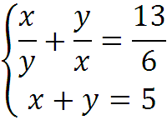

Решение систем двух уравнений с двумя переменными методом введения новых переменных
Пример 1. Решить систему
Решение. Положим
= z, тогда
=
и первое уравнение системы примет вид
z +
=

Slide 10


Решение систем двух уравнений с двумя переменными методом введения новых переменных
Решим полученное уравнение относительно новой переменной z:
6z² – 13z + 6 = 0
z₁ =
, z₂ =
.
Таким образом, либо
=
, т.е. y =
, либо
=
, т.е. y =
.

Slide 11
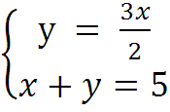
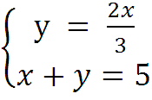
Решение систем двух уравнений с двумя переменными методом введения новых переменных
Итак, первое уравнение заданной системы
распалось на два уравнения: y =
и y =
.
В соответствии с этим нам предстоит теперь решить совокупность двух систем:
и

Slide 12
Решение систем двух уравнений с двумя переменными методом введения новых переменных
Из первой системы находим x = 2, y = 3 , из второй x = 3, y = 2.
Ответ: (2; 3) и (3; 2).

Slide 13


Решение систем двух уравнений с двумя переменными методом введения новых переменных
Пример 2. Решить систему уравнений
Решение. Положим x + y = u, xy = v. Тогда x² + y² = (x + y)² – 2xy = u² – 2v и система имеет вид
(1)

Slide 14
Решение систем двух уравнений с двумя переменными методом введения новых переменных
Полученную систему можно решить методом подстановки. Выразив из второго уравнения v через u, получим v = 26 – 2u и, подставив результат в первое уравнение, получим
u² – 2v + u = 32
u² + 5u – 84 = 0
u₁ = -12, u₂ = 7
Соответственно находим v₁ = 50, v₂ = 12.

Slide 15


Решение систем двух уравнений с двумя переменными методом введения новых переменных
Итак, нашли два решения системы (1):
и
каждую из которых нетрудно решить методом подстановки (выразив, например, y через x из первого уравнения). Первая система не имеет действительных решений, а вторая имеет два решения: (3; 4) и (4; 3). Они и будут решениями исходной системы.

Slide 16
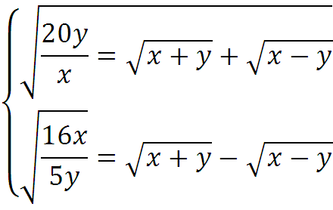
Решение систем двух уравнений с двумя переменными методами умножения и деления
Пример 1. Решить систему уравнений

Slide 17
Решение систем двух уравнений с двумя переменными методами умножения и деления
Решение. Рассмотрим первое уравнение. Левая его часть обращается в 0. Если y = 0, то правая часть обращается в 0 при x = 0. Но при x = 0 левая часть не имеет смысла. Значит, нет таких пар (x; y), при которых обе части первого уравнения системы обращаются в 0. Поэтому можно заменить первое уравнение произведением обоих уравнений системы, оставив второе уравнение системы без изменений.

Slide 18
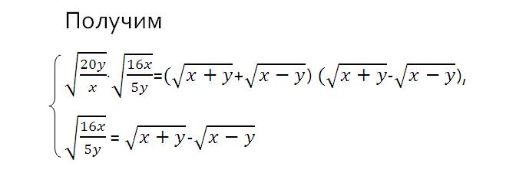


Решение систем двух уравнений с двумя переменными методами умножения и деления
Преобразовав первое уравнение этой системы, получим
т.е.
.

Slide 19
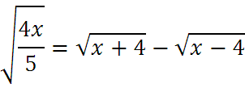
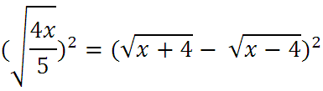
Решение систем двух уравнений с двумя переменными методами умножения и деления
Подставив найденное значение
во второе уравнение системы, получим
(1)
Решим это иррациональное уравнение. Имеем последовательно

Slide 20



Решение систем двух уравнений с двумя переменными методами умножения и деления
x² = 25, x₁ = 5, x₂ = -5
Второе значение не удовлетворяет уравнению (1), т.е. является посторонним корнем. Значит, система имеет одно решение (5; 4).
Ответ: (5; 4).

Slide 21

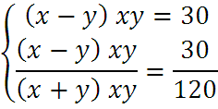
Решение систем двух уравнений с двумя переменными методами умножения и деления
Пример 2. Решить систему уравнений
Решение. Ни при каких значениях (x; y) обе части второго уравнения не обращаются в 0 одновременно. Значит, можно применить метод деления, перейдя от заданной системы к системе

Slide 22



Решение систем двух уравнений с двумя переменными методами умножения и деления
Из второго уравнения этой системы находим, что
Подставив найденное выражение y через x в первое уравнение системы, получим
и далее

Slide 23

Решение систем двух уравнений с двумя переменными методами умножения и деления
Из уравнения
находим, что если
x = 5, то y = 3.
Итак, (5; 3) – решение системы.

Slide 24
Системы показательных и логарифмических уравнений
Решение систем показательных и логарифмических уравнений не содержит каких-либо принципиально новых моментов. Используются обычные приемы решения логарифмических и показательных уравнений и обычные приемы решения систем уравнений.

Slide 25



Системы показательных и логарифмических уравнений
Пример. Решить систему уравнений
Решение. Рассмотрим первое уравнение системы. Воспользуемся тем что
.
Тогда уравнение можно записать в виде

Slide 26



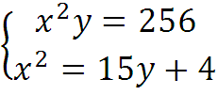
Системы показательных и логарифмических уравнений
и далее
, откуда
т.е.
.
Теперь рассмотрим второе уравнение системы.
Имеем:
Задача свелась к решению следующей
системы уравнений:

Slide 27



Системы показательных и логарифмических уравнений
Подставим 15y + 4 вместо x² в первое
уравнение:

Slide 28






Системы показательных и логарифмических уравнений
Если
, то
т.е.
, откуда находим
. Если
, то
т.е. x² = 60 – это уравнение не имеет
действительных корней.

Slide 29


Системы показательных и логарифмических уравнений
Итак, мы нашли две пары значений переменных:
Так как заданная система содержит выражения log₂x , log₄y , то должны выполняться условия
x > 0, y > 0 . Поэтому пара
исходной системе не удовлетворяет.
Ответ: (8; 4)

Slide 30
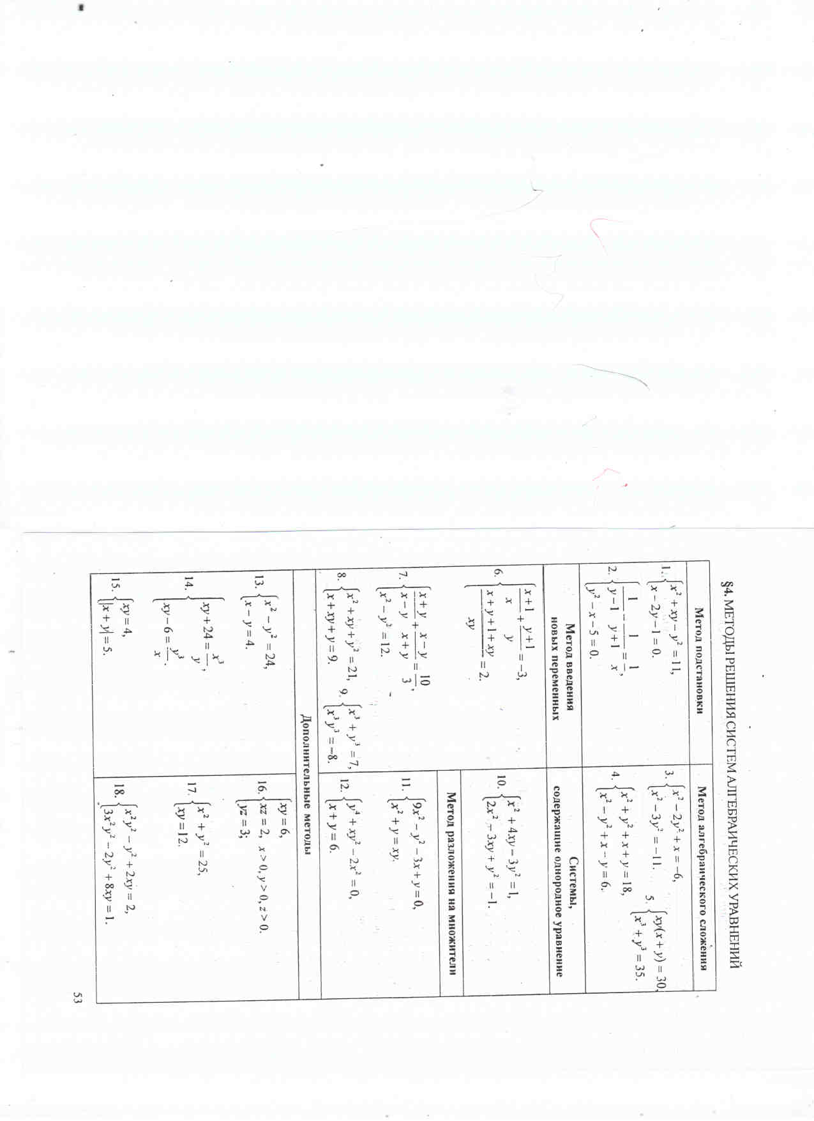

Slide 31
Методы решения тригонометрических уравнений
Решение простейших тригонометрических уравнений
Метод разложения на множители
Решение тригонометрических уравнений, левая и правая части которых являются одноименными тригонометрическими функциями
Метод введения новой переменной
Метод введения вспомогательного угла
Решение уравнений с использованием ограниченности функций y = sinx и y = cosx

Slide 32
